Slide 1
Практичний психолог закладу Полукард Р.В. здійснює психологічний супровід розвитку особистості кожної дитини, який базується на увазі до дитини, визнанні її потреб, конструктив- ному спілкуванні та підтримці. Пріоритетними напрямами роботи практичного психолога є сприяння: -соціальному ; -емоційному; -пізнавальному розвитку кожної дитини.

Slide 2
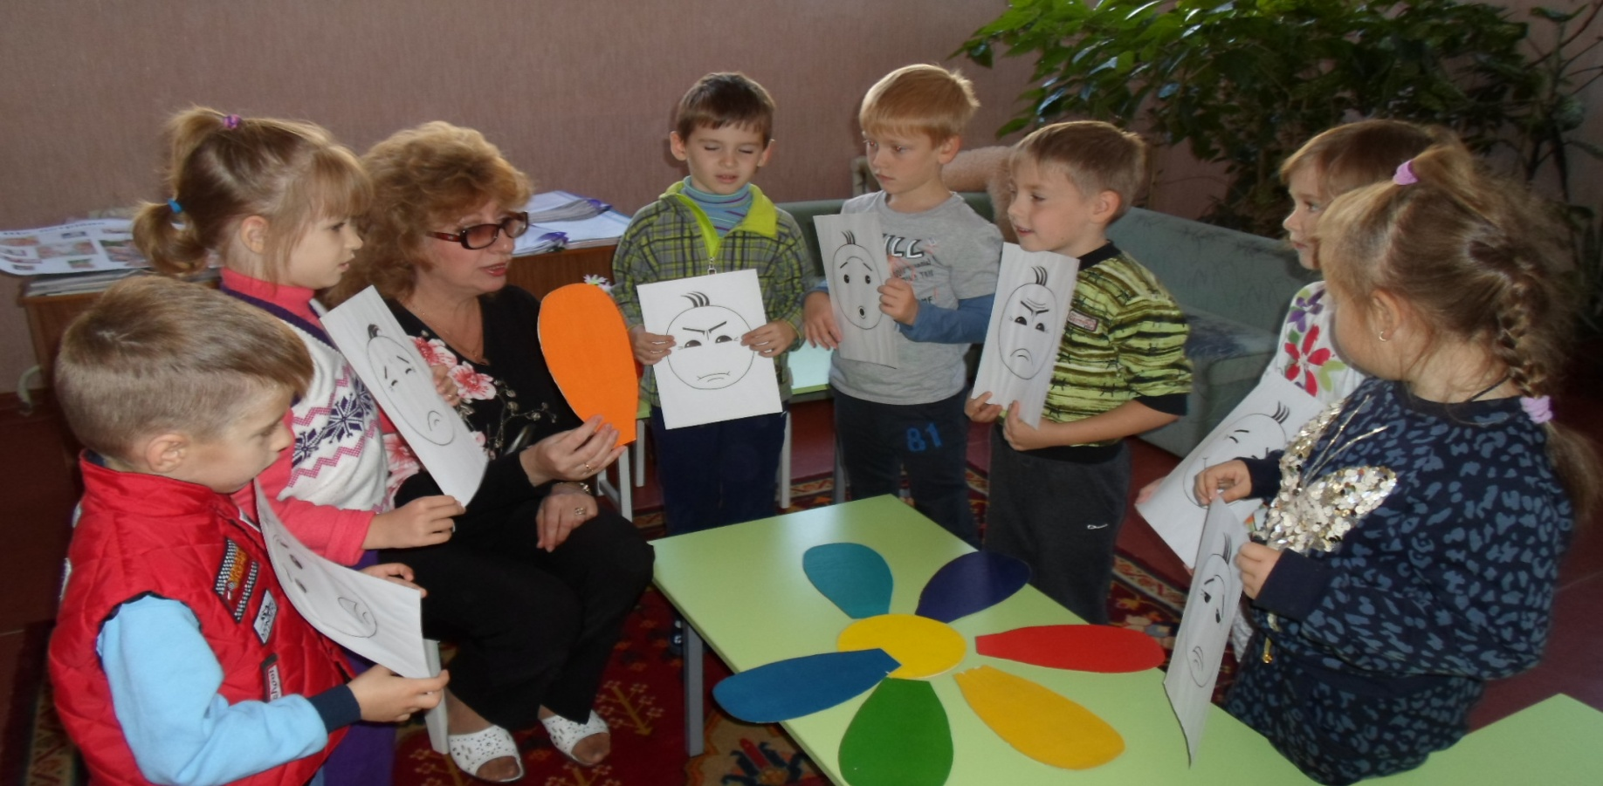
Одним із напрямів психологічної роботи є розвиток емоційної чутливості. Цикл занять «Квітка настрою» сприяє збагаченню емоційної сфери позитивними емоціями та корегує емоційні труднощі дошкільників (тривожність, агресивність, низьку самооцінку).

Slide 3
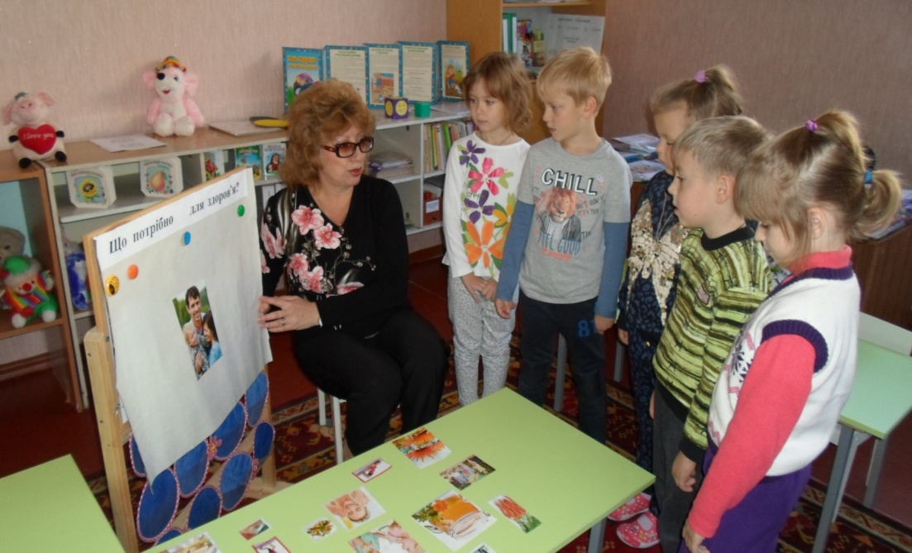
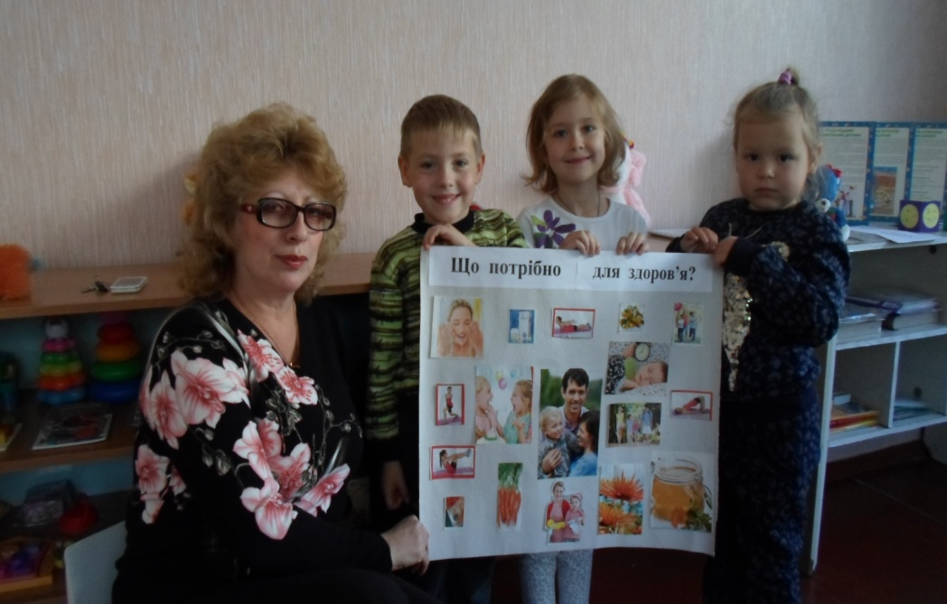
Заняття з практичним психологом сприяють формуванню у дошкільників свідомого ставлення до власного здоров’я, а також збагачують емоційну сферу дітей позитивними емоціями.

Slide 4
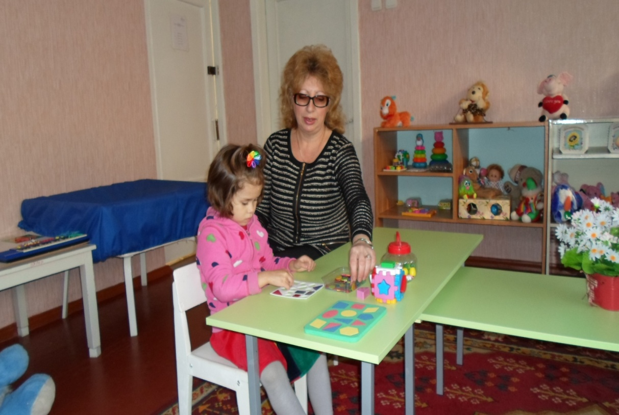
Здійснюючи індивідуальний психологічний супровід дошкільнят, практичний психолог особливої уваги надає розвитку пізнавальних психічних процесів, як необхідної умови подальшого успішного навчання дітей в школі.

Slide 5
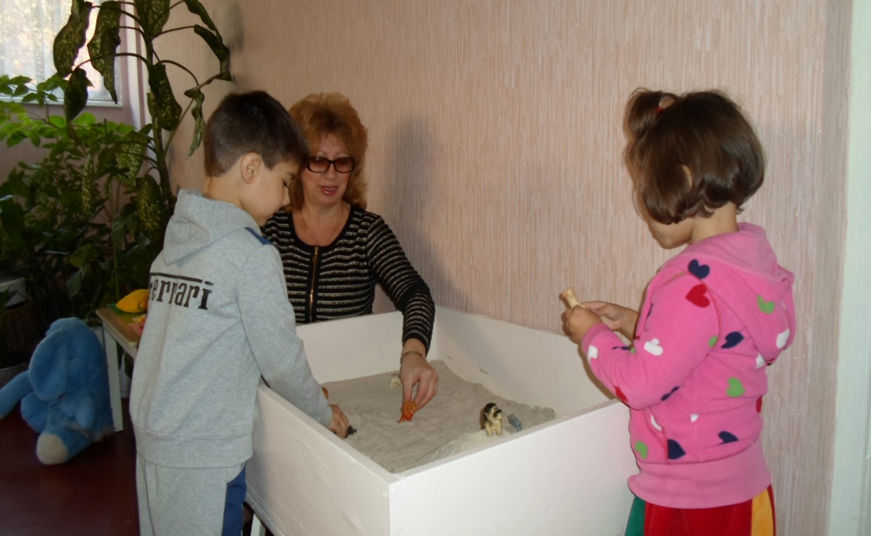
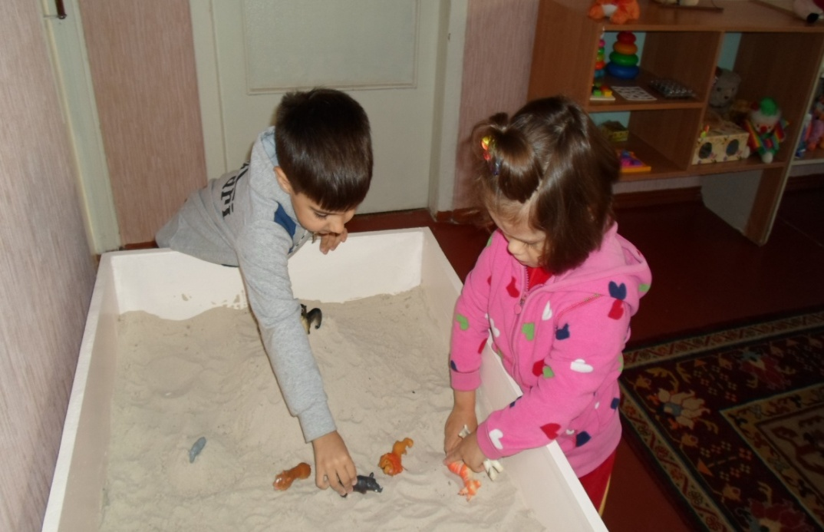
Формуванню емоційної стійкості та саморегуляції, адекватного ставлення до себе та інших сприяє також використання пісочної терапії.

Slide 6
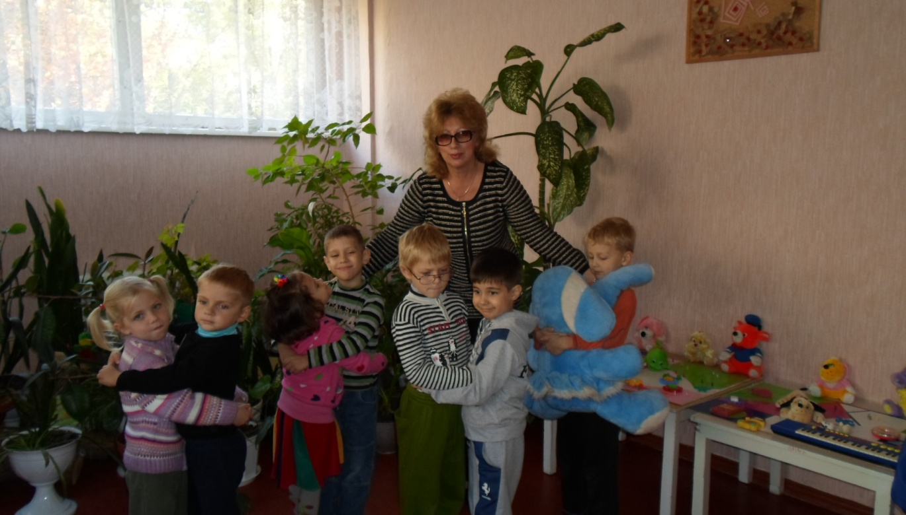
Із кожною дитиною практичний психолог проходить індивідуальний шлях, добираючи ключик до її душі. Лише пройшовши цей шлях, вдається створити емоційно позитивну атмосферу відкритих, довірливих взаємин з дітьми та створити умови для їх успішного психічного розвитку.

